Slide 1


UBND QUẬN LONG BIÊN
TRƯỜNG MN THƯỢNG THANH
LĨNH VỰC PHÁT TRIỂN NHẬN THỨC
LQVT : Nhận biết hình tròn, hình vuông, hình tam giác và hình chữ nhật Lứa tuổi: Mẫu giáo bé
Giáo viên: Phạm Thị Khoa
Năm học 2023 - 2024

Slide 2

1. Kiến thức:
Trẻ nhớ tên và nhận biết các đặc điểm cơ bản của các hình: vuông, tròn, tam giác, chữ nhật; hình lăn được, hình không lăn được, đường bao cong, đường bao thẳng thông qua các kỹ năng sờ, lăn hình.....
Biết điểm giống và khác nhau của các hình.
2. Kỹ năng:
Phát triển khả năng nhận thức của trẻ ( tư duy, so sánh, trí nhớ...)
Trả lời được các câu hỏi, nói to, rõ ràng và đủ câu.
3. Thái độ:
- Giáo dục trẻ tích cực tham gia hoạt động .

Slide 3


Slide 4
- Trong bài hát có nói đến những hình nào?

Slide 5


Slide 6
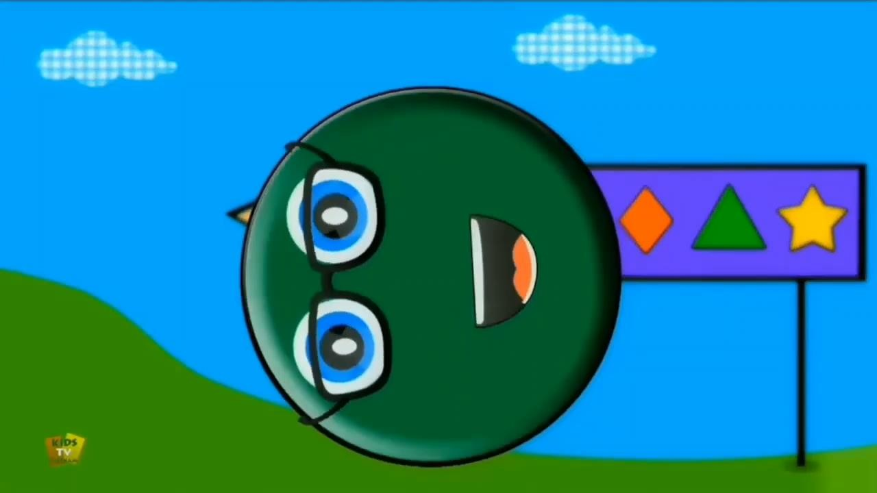

Slide 7
1
4
2
3

Slide 8

- So sánh sự giống và khác nhau giữa hình tròn với nhóm hình vuông, tam giác, chữ nhật:

Slide 9
* Giống nhau:
- Đều là hình hình học.

Slide 10
* Khác nhau:
- Hình tròn có đường bao cong nên lăn được, các hình tam giác, vuông, chữ nhật đều có các cạnh, đường bao là đường thẳng nên không lăn được.

Slide 11
- So sánh sự giống và khác nhau của 3 hình tam giác, hình vuông và hình chữ nhật :

Slide 12
* Giống nhau:
Đều là hình hình học.
Cùng có đường bao là đường thẳng, không lăn được.

Slide 13
* Khác nhau:
Hình tam giác có 3 cạnh
Hình vuông có 4 cạnh dài bằng nhau.
Hình chữ nhật có 4 cạnh, hai cạnh dài bằng nhau, hai cạnh ngắn bằng nhau.

Slide 14
1
4
2
3

Slide 15
1

Slide 17
1
2

Slide 18
1
2
3

Slide 19
1
4
2
3

Slide 20
1
2

Slide 21
1

Slide 22
1
2
3

Slide 23
1
4
2
3

Slide 24
1
4
2
3

Slide 25
1
4
2
3

Slide 26
1
2
3

Slide 27
1
4
2
3

Slide 28


Slide 29


Slide 30


Slide 31


Slide 32

Trò chơi 1: Tìm nhanh đoán đúng
- Cách chơi: Cô sẽ nói đặc điểm của hình, các con hãy tìm đúng hình như yêu
cầu và nói thật to tên hình.

Slide 33

- Tìm cho cô hình có đường bao cong và
lăn được?

Slide 34
Hình tròn

Slide 35
- Trong các hình con vừa học, hãy tìm và đọc to tên các hình có đường bao là đường thẳng, không lăn được?

Slide 36
Hình tam giác
Hình vuông
Hình chữ nhật

Slide 37
- Tìm cho cô hình có 3 cạnh, có đường bao là đường thẳng?

Slide 38
Hình tam giác

Slide 39
- Tìm cho cô hình có 4 cạnh dài bằng nhau, có đường bao là đường thẳng và không lăn được?

Slide 40
Hình vuông

Slide 41
- Tìm cho cô hình có 4 cạnh, 2 cạnh dài bằng nhau,2 cạnh ngắn bằng nhau có đường bao là đường thẳng và không lăn được?

Slide 42
Hình chữ nhật

Slide 43
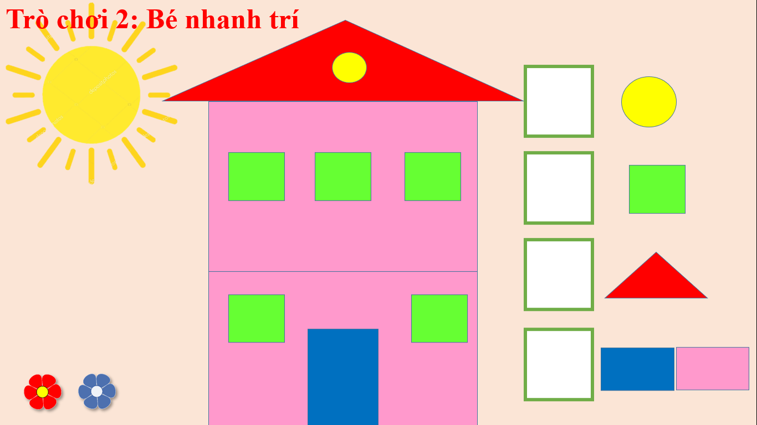
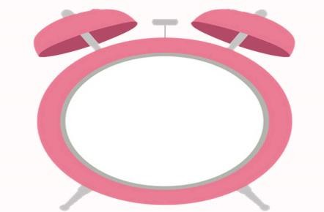

Slide 44
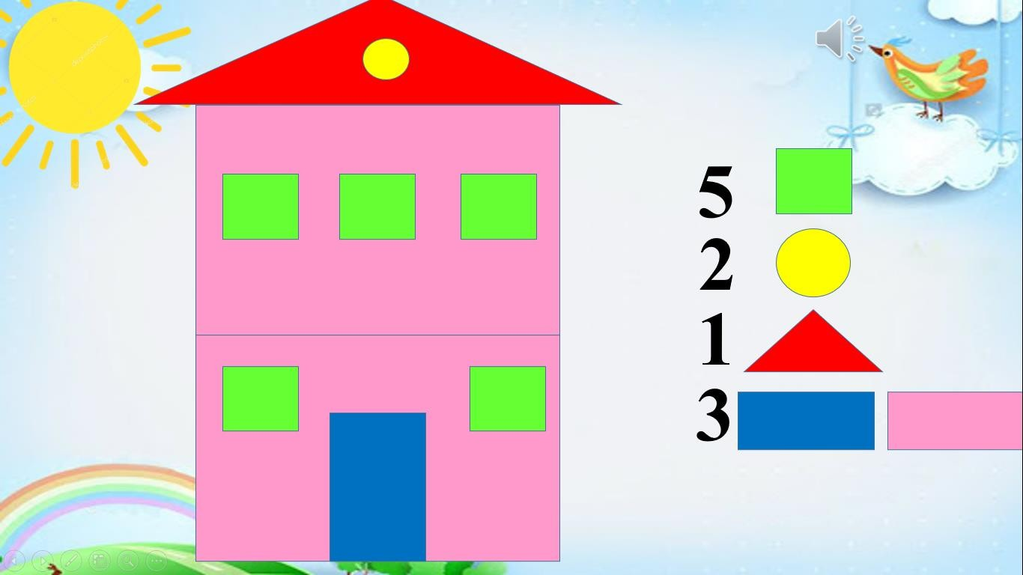

Slide 45


